Slide 1
第7章 树和二叉树
7.1 树的基本概念
7.2 二叉树概念和性质
7.3 二叉树存储结构
7.4 二叉树的遍历
7.5 二叉树的基本运算及其实现
7.6 二叉树的构造
7.7 线索二叉树
7.8 哈夫曼树
7.9 并查集

Slide 2
7.1 树的基本概念
7.1.1 树的定义
形式化定义：
树：T＝{K,R}。K是包含n个结点的有穷集合（n>0）,关系R满足以下条件:
有且仅有一个结点k₀∈K,它对于关系R来说没有前驱结点,结点k₀称作树的根结点。
除结点k₀外,K中的每个结点对于关系R来说都有且仅有一个前驱结点。
K中每个结点对于关系R来说可以有零个或多个后继结点。

Slide 3
递归定义：
树是由n（n≥0）个结点组成的有限集合（记为T）。其中：
如果n=0,它是一棵空树,这是树的特例；
如果n>0，这n个结点中存在（有仅存在）一个结点作为树的根结点,简称为根结点（root），其余结点可分为m （m>0）个互不相交的有限集T₁,T₂,…,T_{m}，其中每一棵子集本身又是一棵符合本定义的树，称为根root的子树。
root
T₁
T₂
T_{m}
…

Slide 4
7.1.2 树的表示
（1）树形表示法。这是树的最基本的表示,使用一棵倒置的树表示树结构,非常直观和形象。下图就是采用这种表示法。
A
C
D
B
E
F
G
H
I
J
K
L
M
逻辑结构表示1

Slide 5
（2）文氏图表示法。使用集合以及集合的包含关系描述树结构。下图就是树的文氏图表示法。
A
A
D
H
C
B
C
D
B
G
I
E
F
E
F
G
H
I
K
J
L
M
J
K
L
M
逻辑结构表示2

Slide 6
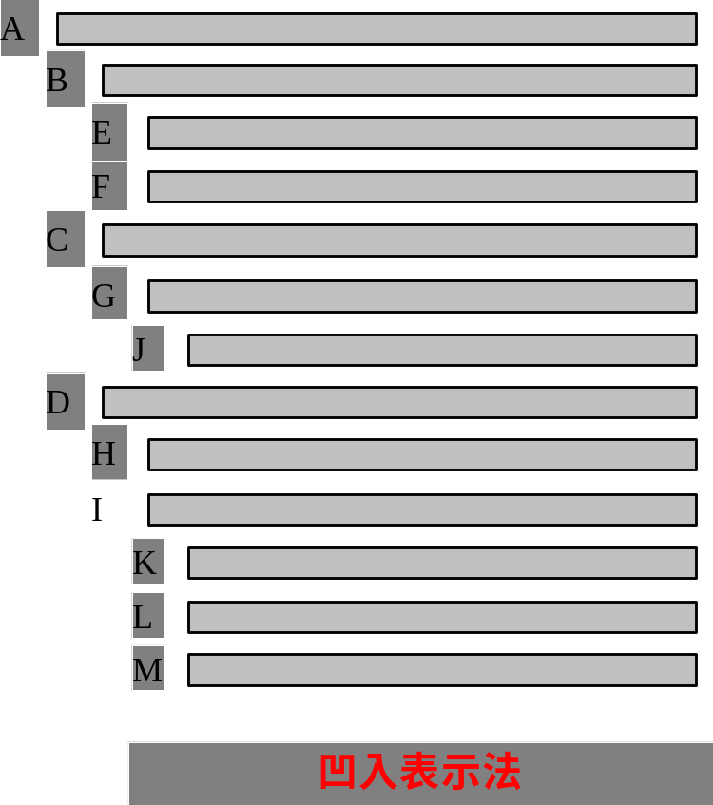
（3）凹入表示法。使用线段的伸缩描述树结构。下图是树的凹入表示法。
A
C
D
B
E
F
G
H
I
J
K
L
M
逻辑结构表示3

Slide 7
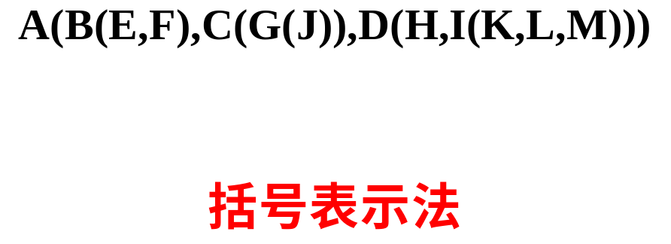
（4）括号表示法。将树的根结点写在括号的左边,除根结点之外的其余结点写在括号中并用逗号间隔来描述树结构。下图是树的括号表示法。
A
C
D
B
E
F
G
H
I
J
K
L
M
逻辑结构表示4 :有些《教材》中称为广义表表示

Slide 8
思考题：
树的逻辑结构定义？适合表示什么类型的数据？

Slide 9
7.1.3 树的基本术语
1. 结点的度与树的度：树中某个结点的子树的个数称为该结点的度。树中各结点的度的最大值称为树的度,通常将度为m的树称为m次树。
A
C
D
B
E
F
G
H
I
J
K
L
M
2. 分支结点与叶结点：度不为零的结点称为非终端结点,又叫分支结点。度为零的结点称为终端结点或叶结点。在分支结点中,每个结点的分支数就是该结点的度。如对于度为1的结点,其分支数为1,被称为单分支结点；对于度为2的结点,其分支数为2,被称为双分支结点,其余类推。

Slide 10
3. 路径与路径长度：对于任意两个结点k_{i}和k_{j},若树中存在一个结点序列k_{i},k_{i1},k_{i2},…,k_{in},k_{j},使得序列中除k_{i}外的任一结点都是其在序列中的前一个结点的后继,则称该结点序列为由k_{i}到k_{j}的一条路径,用路径所通过的结点序列(k_{i},k_{i1},k_{i2},…,k_{j})表示这条路径。
路径长度等于路径所通过的结点数目减1（即路径上分支数目）。
A
C
D
B
E
F
G
H
I
J
K
L
M

Slide 11
4. 孩子结点、双亲结点和兄弟结点：在一棵树中,每个结点的后继,被称作该结点的孩子结点(或子女结点)。相应地,该结点被称作孩子结点的双亲结点(或父母结点)。
具有同一双亲的孩子结点互为兄弟结点。进一步推广这些关系,可以把每个结点的所有子树中的结点称为该结点的子孙结点。
从树根结点到达该结点的路径上经过的所有结点被称作该结点的祖先结点。
A
C
D
B
E
F
G
H
I
J
K
L
M

Slide 12
5. 结点的层次和树的高度：树中的每个结点都处在一定的层次上。结点的层次从树根开始定义,根结点为第1层,它的孩子结点为第2层,以此类推,一个结点所在的层次为其双亲结点所在的层次加1。树中结点的最大层次称为树的高度（或树的深度）。
6. 有序树和无序树：若树中各结点的子树是按照一定的次序从左向右安排的,且相对次序是不能随意变换的,则称为有序树,否则称为无序树。
A
C
D
B
E
F
G
H
I
J
K
L
M

Slide 13
7. 森林：n（n＞0）个互不相交的树的集合称为森林。森林的概念与树的概念十分相近,因为只要把树的根结点删去就成了森林。反之,只要给n棵独立的树加上一个结点,并把这n棵树作为该结点的子树,则森林就变成了树。

Slide 14
7.1.4 树的性质
性质1 树中的结点数等于所有结点的度数加1。
证明：根据树的定义,在一棵树中,除树根结点外,每个结点有且仅有一个前驱结点。也就是说,每个结点与指向它的一个分支一一对应,所以除树根之外的结点数等于所有结点的分支数（度数）,从而可得树中的结点数等于所有结点的度数加1。
A
C
D
B
E
F
G
H
I
J
K
L
M
度之和＝分支数
分支数=n-1
所以，n=度之和+1

Slide 15

求解方法归纳
求解树的节点个数问题：对于度为m的树，在n、n₀、n₁、n₂、…、n_{m}中只有两个参数未知时，一般可求出这两个值。例如求n和n₀的求解过程如下：
n=n₀+n₁+…+n_{m}
度之和=n－1
度之和=n₁+2n₂+…+mn_{m}
所以有：n＝n₁+2n₂+…+mn_{m}+1=n₀+n₁+…+n_{m}
这样：n₀=n₂+…+(m－1)n_{m}+1

Slide 16
例如，一棵度为4的树T中，若有20个度为4的节点，10个度为3的节点，1个度为2的节点，10个度为1的节点，则树T的叶子节点个数是 。
A.41 B.82
C.113 D.122
注：本题为2010年全国考研题

Slide 17
性质2 度为m的树中第i层上至多有m^{i-1}个结点,这里应有i≥1。
证明（采用数学归纳法）
对于第一层,因为树中的第一层上只有一个结点，即整个树的根结点,而由i=1代入m^{i-1}，得m^{i-1}=m¹⁻¹=1，也同样得到只有一个结点，显然结论成立。
假设对于第(i-1)层（i＞1）命题成立，即度为m的树中第(i-1)层上至多有m^{i-2}个结点。
则根据树的度的定义,度为m的树中每个结点至多有m个孩子结点，所以第i层上的结点数至多为第(i-1)层上结点数的m倍，即至多为m^{i-2}×m=m^{i-1}个，这与命题相同，故命题成立。

Slide 18
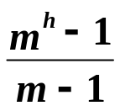
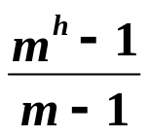
性质3 高度为h的m次树至多有 个结点。
证明：由树的性质2可知,第i层上最多结点数为m^{i-1}(i=1,2,…,h),显然当高度为h的m次树(即度为m的树)上每一层都达到最多结点数时,整个m次树具有最多结点数,因此有：
整个树的最多结点数=每一层最多结点数之和=m⁰+m¹+m²+…+m^{h-1} = 。

Slide 19
性质4 具有n个结点的m次树的最小高度为⎡log_{m}(n(m-1)+1)⎤。
证明：设具有n个结点的m次树的高度为h,若在该树中前h-1层都是满的,即每一层的结点数都等于m^{i-1}个(1≤i≤h-1),第h层(即最后一层)的结点数可能满,也可能不满,则该树具有最小的高度。其高度h可计算如下：
m=3，h=3，最多结点情况
m=3，h=3，最少结点情况

Slide 20
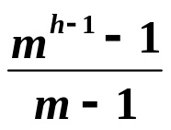
根据树的性质3可得： ＜n≤
乘(m-1)后得： m^{h-1}＜n(m-1)+1≤m^{h}
以m为底取对数后得：h-1＜log_{m}(n(m-1)+1)≤h
即 log_{m}(n(m-1)+1)≤h＜log_{m}(n(m-1)+1)+1
因h只能取整数,所以
h=⎡log_{m}(n(m-1)+1)⎤
结论得证。

Slide 21
例7.1 含n个结点的三次树的最小高度是多少？最大高度是多少？
解：设含n个结点的(为完全三次树时高度最小)的三次树的最小高度为h,则有：
1+3+9+…+3^{h-2}＜n≤1+3+9+…+3^{h-1}
(3^{h-1}-1)/2 ＜n≤ (3^{h}-1)/2
3^{h-1}＜2n+1≤3^{h}
即：h= ⎡ log₃(2n+1)⎤
最大高度为n-2。
…

Slide 22
7.1.5 树的基本运算
树的运算主要分为三大类：
第一类,寻找满足某种特定关系的结点,如寻找当前结点的双亲结点等；
第二类,插入或删除某个结点,如在树的当前结点上插入一个新结点或删除当前结点的第i个孩子结点等；
第三类,遍历树中每个结点,这里着重介绍。

Slide 23
树的遍历
树的遍历运算是指按某种方式访问树中的每一个结点且每一个结点只被访问一次。
有以下三种遍历方法：
先根遍历
后根遍历
层次遍历
注意：先根和后根遍历算法都是递归的。

Slide 24
先根遍历:
若树不空，则先访问根结点，然后依次先根遍历各棵子树。
后根遍历:
若树不空，则先依次后根遍历各棵子树，然后访问根结点。
按层次遍历:
若树不空，则自上而下自左至右访问树中每个结点。

Slide 25
先根遍历的顶点访问次序：
A
A B E F C D G H I J K
B
C
D
后根遍历的顶点访问次序：
E
F
G
E F B C I J K H G D A
H
I
J
K
层次遍历的顶点访问次序：
A B C D E F G H I J K

Slide 26
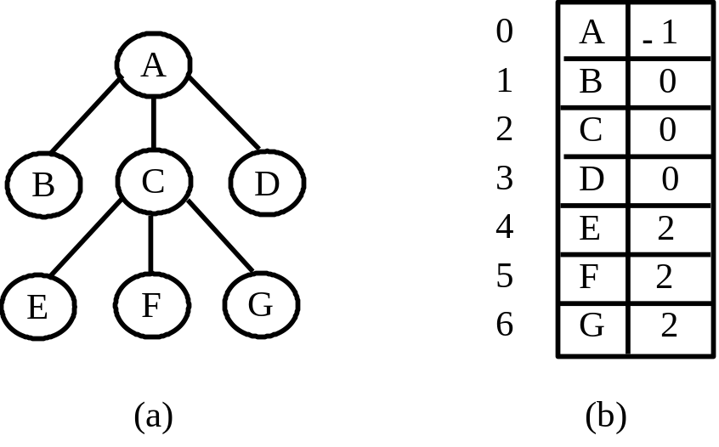
7.1.6 树的存储结构
1. 双亲存储结构
这种存储结构是一种顺序存储结构,用一组连续空间存储树的所有结点,同时在每个结点中附设一个伪指针指示其双亲结点的位置。
树的双亲存储结构示意图

Slide 27
双亲存储结构的类型定义如下：
typedef struct
{ ElemType data; //结点的值
int parent; //指向双亲的位置
} PTree[MaxSize];
思考题：该存储结构的优缺点？

Slide 28
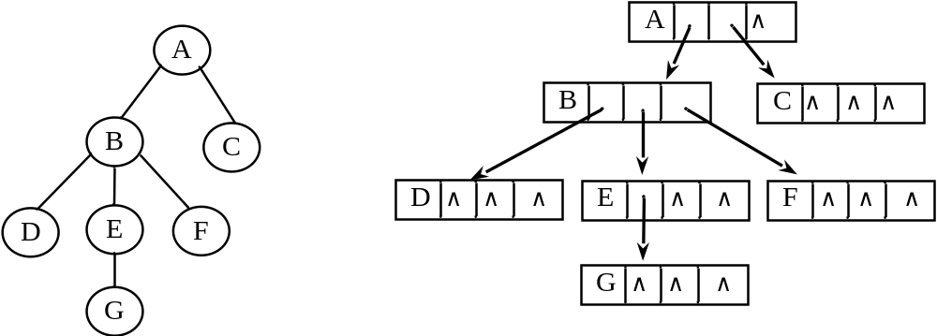
2. 孩子链存储结构
孩子链存储结构可按树的度(即树中所有结点度的最大值)设计结点的孩子结点指针域个数。下图(a)的树对应的孩子链存储结构如图(b)所示。
树的孩子链存储结构示意图

Slide 29
孩子链存储结构的结点类型定义如下：
typedef struct node
{ ElemType data; //结点的值
struct node *sons[MaxSons]; //指向孩子结点
} TSonNode;
其中，MaxSons为最多的孩子结点个数。
思考题：n个结点的m次树有多少个空指针域？
思考题：该存储结构的优缺点？

Slide 30
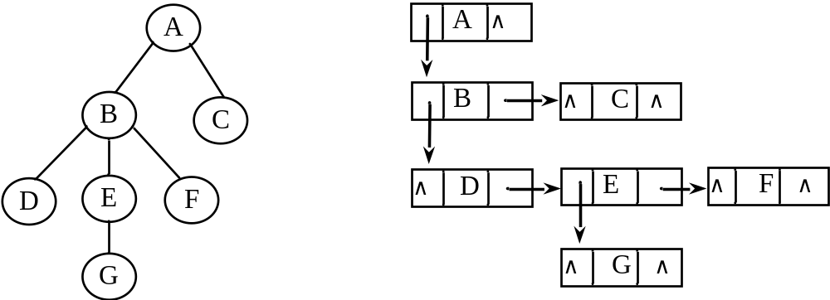
3. 孩子兄弟链存储结构
孩子兄弟链存储结构是为每个结点设计三个域：一个数据元素域,一个该结点的第一个孩子结点指针域,一个该结点的下一个兄弟结点指针域。
树的孩子兄弟链存储结构示意图

Slide 31
兄弟链存储结构中结点的类型定义如下：
typedef struct tnode
{ ElemType data; //结点的值
struct tnode *hp; //指向兄弟
struct tnode *vp; //指向孩子结点
} TSBNode;
每个结点固定只有两个指针域。
思考题：该存储结构的优缺点？

Slide 32
7.2 二叉树概念和性质
7.2.1 二叉树概念
二叉树是有限的结点集合。
☑ 这个集合或者是空。
☑ 或者由一个根结点和两棵互不相交的称为左子树和右子树的二叉树组成。
注意：二叉树的定义是一种递归定义。

Slide 33
二叉树的五种基本形态：
空树
只含根结点
N
左右子树均不为空树
右子树为空树
左子树为空树
N
N
N
L
R
L
R

Slide 34
从定义看到,二叉树是一种特殊的树,其表示法也与树的表示法一样：
☑ 树形表示法
☑ 文氏图表示法
☑ 凹入表示法
☑ 括号表示法

Slide 35
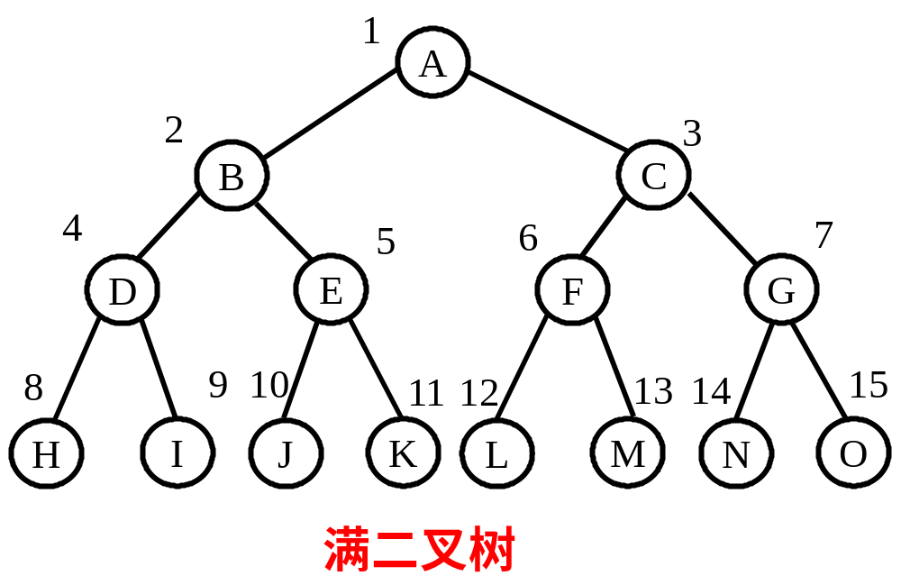
在一棵二叉树中,如果所有分支结点都有左孩子结点和右孩子结点,并且叶结点都集中在二叉树的最下一层,这样的二叉树称为满二叉树。
下图所示就是一棵满二叉树。可以对满二叉树的结点进行连续编号,约定编号从树根为1开始,按照层数从小到大、同一层从左到右的次序进行。图中每个结点外边的数字为对该结点的编号。

Slide 36
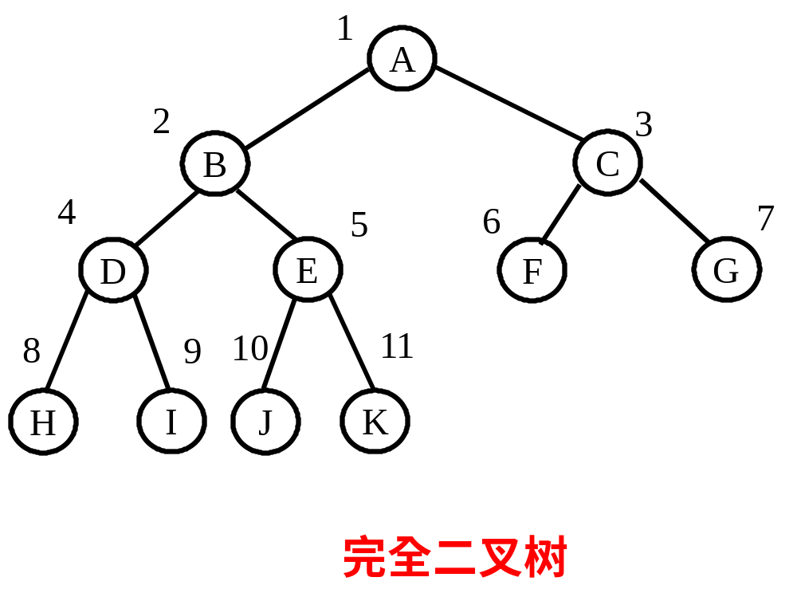
若二叉树中最多只有最下面两层的结点的度数可以小于2,并且最下面一层的叶结点都依次排列在该层最左边的位置上,则这样的二叉树称为完全二叉树。
如下图所示为一棵完全二叉树。同样可以对完全二叉树中每个结点进行连续编号,编号的方法同满二叉树相同。图中每个结点外边的数字为对该结点的编号。

Slide 37
7.2.2 二叉树性质
性质1 非空二叉树上叶结点数等于双分支结点数加1。
证明：设二叉树上叶结点数为n₀,单分支结点数为n₁,双分支结点数为n₂,则总结点数=n₀+n₁+n₂。在一棵二叉树中,所有结点的分支数(即度数)应等于单分支结点数加上双分支结点数的2倍,即总的分支数=n₁+2n₂。
由于二叉树中除根结点以外,每个结点都有唯一的一个分支指向它,因此二叉树中有：总的分支数=总结点数-1。
由上述三个等式可得：n₁+2n₂=n₀+n₁+n₂-1
即：n₀=n₂+1

Slide 38
求解方法归纳
求解二叉树的节点个数问题：通常利用二叉树的性质1，即n₀=n₂+1来求解这类问题，也常利用以下关系求解：
n=n₀+n₁+n₂
度之和=n-1
度之和=n₁+2n₂
所以有：
n=n₁+2n₂

Slide 39
求解方法归纳
求解完全二叉树的节点个数问题：完全二叉树属于二叉树，也满足二叉树的性质1，即n₀=n₂+1。
除此之外，完全二叉树中一旦n确定，其树形就确定了，可以计算出高度h以及n₀、n₁和n₂。其中n₁=0或1，当n为偶数时，n₁=1，当n为奇数时，n₁=0。其关系有：
h=⎣log₂n⎦+1或h=⎡log₂(n+1)⎤

Slide 40
例如，已知一棵完全二叉树的第6层（设根为第1层）有8个叶节点，则该完全二叉树的节点个数最多是 。
A.39 B.52
C.111 D.119
注：本题为2009年全国考研题

Slide 41
求解方法归纳
求解满二叉树的节点个数问题：满二叉树是最严格的二叉树，一旦n确定，其树形就确定了，可以计算出高度h以及n₀、n₁和n₂。其关系有：
h=log₂(n+1)
n₁=0
n=2^{h}-1
n₀=2^{h-1}
n₂=2^{h-1}-1

Slide 42
例如，一棵满二叉树中共有n个节点，其中有m个叶子节点，高度为h，则 。
A. n=h+m B. h+m=2n
C. m=h-1 D. n=2^{h}-1

Slide 43
性质2 非空二叉树上第i层上至多有2^{i-1}个结点,这里应有i≥1。
由树的性质2可推出。
性质3 高度为h的二叉树至多有2^{h}-1个结点(h≥1)。
由树的性质3可推出。

Slide 44
性质4 对完全二叉树中编号为i的结点（1≤i≤n，n≥1，n为结点数）有：
（1）若i≤⎣n/2⎦，即2i≤n，则编号为i的结点为分支结点，否则为叶子结点。
（2）若n为奇数,则每个分支结点都既有左孩子结点，也有右孩子结点；若n为偶数，则编号最大的分支结点只有左孩子结点，没有右孩子结点，其余分支结点都有左、右孩子结点。
i/2
i
2i
2i+1

Slide 45
（3）若编号为i的结点有左孩子结点,则左孩子结点的编号为2i；若编号为i的结点有右孩子结点,则右孩子结点的编号为(2i+1)。
（4）除树根结点外,若一个结点的编号为i,则它的双亲结点的编号为⎣i/2⎦,也就是说,当i为偶数时,其双亲结点的编号为i/2,它是双亲结点的左孩子结点,当i为奇数时,其双亲结点的编号为(i-1)/2,它是双亲结点的右孩子结点。

Slide 46
思考题：
性质4的特点？

Slide 47
性质5 具有n个(n＞0)结点的完全二叉树的高度为⎡log₂n+1⎤或⎣log₂n⎦+1。
由完全二叉树的定义和树的性质3可推出。

Slide 48
7.2.3 二叉树与树、森林之间的转换
1．森林、树转换为二叉树
步骤如下：
（1）在所有相邻兄弟结点(森林中每棵树的根结点可看成是兄弟结点)之间加一水平连线。
（2）对每个非叶结点k,除了其最左边的孩子结点外,删去k与其他孩子结点的连线。
（3）所有水平线段以左边结点为轴心顺时针旋转45度。

Slide 49
通过以上步骤,原来的森林就转换为一棵二叉树。
一般的树是森林中的特殊情况,由一般的树转换的二叉树的根结点的右孩子结点始终为空,原因是一般的树的根结点不存在兄弟结点和相邻的树。

Slide 50
A
E
G
B
C
D
F
H
I
I
将森林转换为二叉树的过程

Slide 51
2. 二叉树还原为森林、树
步骤如下：
（1）对于一棵二叉树中任一结点k₀,沿着k₀的左孩子结点k₁的右子树方向搜索所有右孩子结点,即搜索结点序列k₂,k₃,…,k_{m},其中k_{i+1}为k_{i}的右孩子结点(1≤i＜m),k_{m}没有右孩子结点。
（2）删去k₁,k₂,…,k_{m}之间连线。
（3）若k₁有双亲结点k,则连接k与k_{i}(2≤i≤m)。
（4）将图形规整化,使各结点按层次排列。

Slide 52
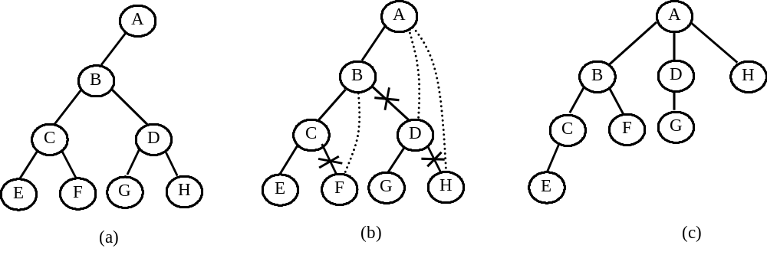
将一棵二叉树还原为树的过程

Slide 53
例7.3 设森林F中有3棵树，第一、第二和第三棵树的节点个数分别为9、8和7，则与森林F对应的二叉树根节点的右子树上的节点个数是 。
A. 16 B. 15
C. 7 D. 17

Slide 54
例7.4 设一棵二叉树是由森林转换而来的，若森林中有n个非终端节点，则二叉树中无右孩子的节点个数为 。
A. n-1 B. n
C. n+1 D. n+2

Slide 55
设计题：
设计一棵二叉树，表示夫妻、父子和兄弟关系。

Slide 56
思考题：
树 ➔ 二叉树， 二叉树 ➔ 树
为什么没有讨论树的算法？

Slide 57
7.3 二叉树存储结构
7.3.1 二叉树的顺序存储结构
二叉树的顺序存储结构中结点的存放次序是：对该树中每个结点进行编号,其编号从小到大的顺序就是结点存放在连续存储单元的先后次序。
若把二叉树存储到一维数组中,则该编号就是下标值加1(注意,C/C++语言中数组的起始下标为0)。树中各结点的编号与等高度的完全二叉树中对应位置上结点的编号相同。
利用二叉树的性质4。

Slide 58
1 | 2 | 3 | 4 | 5 | 6 | 7 | 8 | 9 | 10 | 11 | 12 | 13 | 14 | 15
A | B | C | D | E | F | G | H | I | J | K
顺序存储结构（不用下标为0的元素）

Slide 59
1
A
3
一般的二叉树先用空结点补全成为完全二叉树，然后对结点编号
2
B
D
7
5
C
E
14
F
1 2 3 4 5 6 7 8 9 10 11 12 13 14
A B D C E F
typedef ElemType SqBTree[MaxSize];

Slide 60
7.3.2 二叉树的链式存储结构
在二叉树的链接存储中,结点的结构如下:
typedef struct node
{ ElemType data;
struct node *lchild,*rchild;
} BTNode;
其中,data表示值域,用于存储对应的数据元素,lchild和rchild分别表示左指针域和右指针域,用于分别存储左孩子结点和右孩子结点（即左、右子树的根结点）的存储位置。

Slide 61
b
A
A
B
C
B
∧
C
D
E
F
G
∧
D
∧
E
∧
∧
F
∧
∧
G
∧
二叉树及其链式存储结构：二叉链

Slide 62
7.4 二叉树的基本运算及其实现
7.4.1 二叉树的基本运算概述
归纳起来，二叉树有以下基本运算：
（1）创建二叉树CreateBTNode(*b,*str)：根据二叉树括号表示法的字符串*str生成对应的链式存储结构。
（2）查找结点FindNode(*b,x)：在二叉树b中寻找data域值为x的结点，并返回指向该结点的指针。
（3）找孩子结点LchildNode(p)和Rchild-Node(p)：分别求二叉树中结点*p的左孩子结点和右孩子结点。

Slide 63
（4）求高度BTNodeDepth(*b)：求二叉树b的高度。若二叉树为空，则其高度为0；否则，其高度等于左子树与右子树中的最大高度加l。
（5）输出二叉树DispBTNode(*b)：以括号表示法输出一棵二叉树。

Slide 64
7.4.2 二叉树的基本运算算法实现
（1）创建二叉树CreateBTNode(*b,*str)
用ch扫描采用括号表示法表示二叉树的字符串。分以下几种情况：
① 若ch='('：则将前面刚创建的结点作为双亲结点进栈，并置k=1，表示其后创建的结点将作为这个结点的左孩子结点；
② 若ch=')'：表示栈中结点的左右孩子结点处理完毕，退栈；
③ 若ch=','：表示其后创建的结点为右孩子结点；

Slide 65
④ 其他情况：
当k=1时，表示这个结点作为栈中结点的左孩子结点；
当k=2时，表示这个结点作为栈中结点的右孩子结点。如此循环直到str处理完毕。
算法中使用一个栈St保存双亲结点，top为其栈指针，k指定其后处理的结点是双亲结点（保存在栈中）的左孩子结点（k=1）还是右孩子结点（k=2）。

Slide 66
根据括号表示法字符串构造二叉树
A ( B ( D ( , G ) ) , C ( E , F ) )
A
B ^
C
D
B
C
^ D
^ E ^
^ F ^
A
^ G ^
k=
1
2

Slide 67
void CreateBTNode(BTNode * &b,char *str)
{ BTNode *St[MaxSize],*p=NULL;
int top=-1,k,j=0;
char ch;
b=NULL; //建立的二叉树初始时为空
ch=str[j];
while (ch!='\0') //str未扫描完时循环
{ switch(ch)
{
case '(':top++;St[top]=p;k=1; break;
//为左孩子结点
case ')':top--;break;
case ',':k=2; break;
//为孩子结点右结点

Slide 68
default:
p=(BTNode *)malloc(sizeof(BTNode));
p->data=ch;p->lchild=p->rchild=NULL;
if (b==NULL) //p为二叉树的根结点
b=p;
else //已建立二叉树根结点
{ switch(k)
{
case 1:St[top]->lchild=p;break;
case 2:St[top]->rchild=p;break;
}
}
}
j++;ch=str[j];
}
}

Slide 69
（2）查找结点FindNode(*b,x)
采用先序遍历递归算法查找值为x的结点。找到后返回其指针，否则返回NULL。算法如下：
  BTNode *FindNode(BTNode *b,ElemType x)
  { BTNode *p;
  if (b==NULL) return NULL;
  else if (b->data==x) return b;
  else
  { p=FindNode(b->lchild,x);
  if (p!=NULL) return p;
  else return FindNode(b->rchild,x);
  }
  }

Slide 70
（3）找孩子结点LchildNode(p)和RchildNode(p)
直接返回*p结点的左孩子结点或右孩子结点的指针。算法如下：
BTNode *LchildNode(BTNode *p)
{
return p->lchild;
}
BTNode *RchildNode(BTNode *p)
{
return p->rchild;
}

Slide 71
（4）求高度BTNodeDepth(*b)
求二叉树的高度的递归模型f()如下：
f(b) = 0 b=NULL
f(b) = MAX{f(b->lchild),f(b->rchild)}+1 其他情况

Slide 72
int BTNodeDepth(BTNode *b)
{ int lchilddep,rchilddep;
if (b==NULL) return(0); //空树的高度为0
else
{ lchilddep=BTNodeDepth(b->lchild);
//求左子树的高度为lchilddep
rchilddep=BTNodeDepth(b->rchild);
//求右子树的高度为rchilddep
return(lchilddep>rchilddep)?
(lchilddep+1):(rchilddep+1));
}
}

Slide 73
（5）输出二叉树DispBTNode(*b)
用括弧表示法输出二叉树。
对于非空二叉树b，先输出其元素值，当存在左孩子结点或右孩子结点时，输出一个“(”符号，然后递归处理左子树，输出一个“,”符号，递归处理右子树，最后输出一个“)”符号。

Slide 74
void DispBTNode(BTNode *b)
{ if (b!=NULL)
{ printf("%c",b->data);
if (b->lchild!=NULL || b->rchild!=NULL)
{ printf("(");
DispBTNode(b->lchild);
//递归处理左子树
if (b->rchild!=NULL) printf(",");
DispBTNode(b->rchild);
//递归处理右子树
printf(")");
}
}
}

Slide 75
7.5 二叉树的遍历
7.5.1 二叉树遍历的概念
二叉树的遍历是指按照一定次序访问树中所有结点,并且每个结点仅被访问一次的过程。它是最基本的运算,是二叉树中所有其他运算的基础。

Slide 76
1. 先序遍历过程
先序遍历二叉树的过程是：
访问根结点；
先序遍历左子树；
先序遍历右子树。

Slide 77
先序序列：
A
A
B
C
D
E
F
G
H
K
B
E
C
F
D
G
H
K

Slide 78
2. 中序遍历过程
中序遍历二叉树的过程是：
中序遍历左子树；
访问根结点；
中序遍历右子树。

Slide 79
中序序列：
A
B
D
C
A
B
E
E
H
G
K
F
C
F
D
G
H
K

Slide 80
3. 后序遍历过程
后序遍历二叉树的过程是：
后序遍历左子树；
后序遍历右子树；
访问根结点。

Slide 81
后序序列：
A
D
C
B
B
E
H
K
G
F
E
C
F
A
D
G
H
K

Slide 82
7.5.3 二叉树遍历递归算法
由二叉树的三种遍历过程直接得到如下三种递归算法。
先序遍历的递归算法：
void PreOrder(BTNode *b)
{ if (b!=NULL)
{ printf("%c ",b->data); //访问根结点
PreOrder(b->lchild);
PreOrder(b->rchild);
}
}

Slide 83
先序序列：
A
B
C
D
E
F
G
H
K
A
B
E
递归算法执行时系统栈的变化
5
5
4
4
^H
C
F
^K
5
4
5
4
^D
^G
4
5
4
5
^C
D
G
^F
5
4
5
4
^B
^E
5
4
^A
H
K
形参T取值
下层调用结束后返回到
主调应该执行的语句

Slide 84
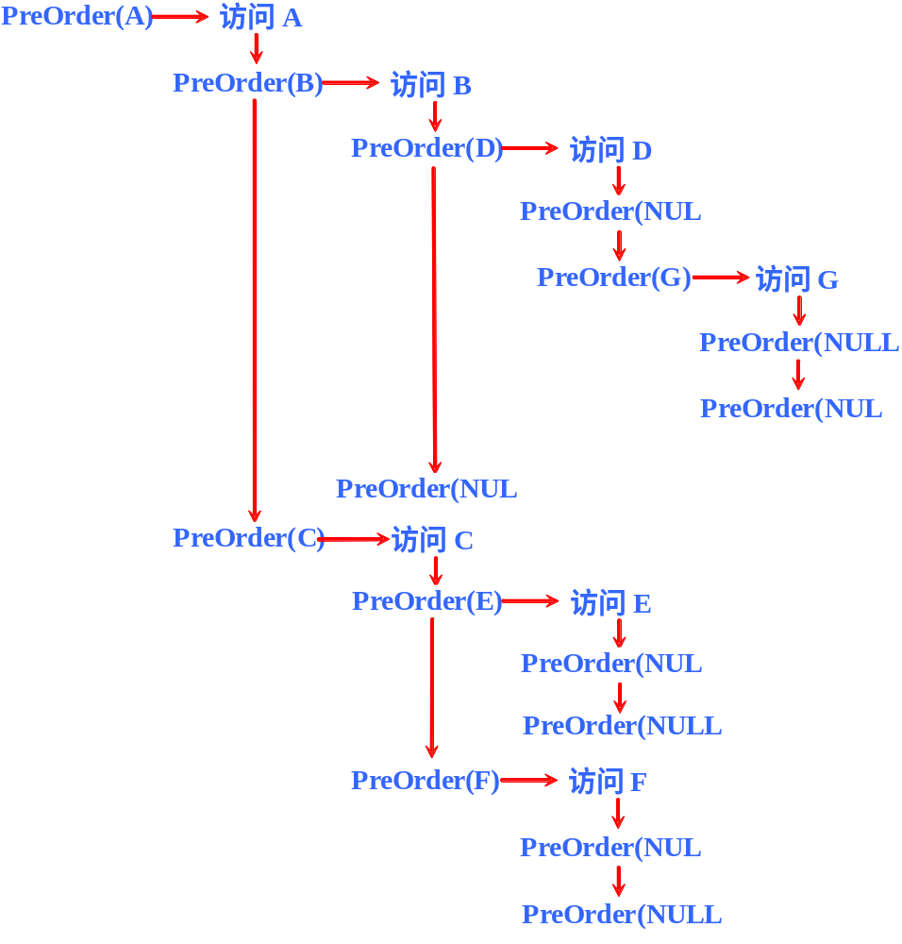
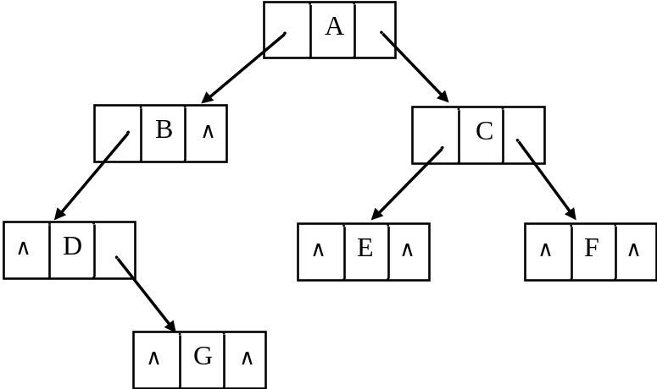
递归算法执行过程：

Slide 85
中序遍历的递归算法：
void InOrder(BTNode *b)
{ if (b!=NULL)
{ InOrder(b->lchild);
printf("%c ",b->data); //访问根结点
InOrder(b->rchild);
}
}

Slide 86
后序遍历递归算法：
void PostOrder(BTNode *b)
{ if (b!=NULL)
{ PostOrder(b->lchild);
PostOrder(b->rchild);
printf("%c ",b->data); //访问根结点
}
}

Slide 87
思考题：
每种遍历序列提供了什么信息？
为什么三种遍历都采用递归求解？

Slide 88
例7.5 假设二叉树采用二叉链存储结构存储，试设计一个算法，计算一棵给定二叉树的所有节点个数。
解：计算一棵二叉树b中所有节点个数的递归模型f(b)如下：
f(b)=0 若b=NULL
f(b)=f(b->lchild)+f(b->rchild)+1 其他情况
b
b->lchild
b->rchild

Slide 89
对应的递归算法如下：
int Nodes(BTNode *b)
{ int num1,num2;
if (b==NULL)
return 0;
else
return Nodes(b->lchild)+Nodes(b->rchild)+1
}
提示：本题算法是基于后序遍历的。

Slide 90
例7.6 假设二叉树采用二叉链存储结构存储，试设计一个算法，计算一棵给定二叉树的所有叶子节点个数。
解：计算一棵二叉树b中所有叶子节点个数的递归模型f(b)如下：
f(b)=0 若b=NULL
f(b)=1 若*b为叶子节点
f(b)=f(b->lchild)+f(b->rchild) 其他情况
int LeafNodes(BTNode *b)
{ int num1,num2;
if (b==NULL) return 0;
else if (b->lchild==NULL && b->rchild==NULL) return 1;
else
{ num1=LeafNodes(b->lchild);
num2=LeafNodes(b->rchild);
return (num1+num2);
}
}

Slide 91
例7.7 假设二叉树采用二叉链存储结构存储，试设计一个算法，计算一棵给定二叉树的所有单分支节点个数。
解：计算一棵二叉树b中所有单分支节点个数的递归模型f(b)如下：
f(b)=0 若b=NULL
f(b)=f(b->lchild)+f(b->rchild)+1 若*b为单分支节点
f(b)=f(b->lchild)+f(b->rchild) 其他情况
int SSonNodes(BTNode *b)
{ if (b==NULL) return 0;
else if (b->lchild!=NULL && b->rchild==NULL ||
b->lchild==NULL && b->rchild!=NULL) //为单分支节点
return SSonNodes(b->lchild)+ SSonNodes(b->rchild)+1;
else //为双分支节点或叶子节点时
return SSonNodes(b->lchild)+ SSonNodes(b->rchild);
}

Slide 92
例7.8 假设二叉树采用二叉链存储结构存储，试设计一个算法，计算一棵给定二叉树中值为k的节点个数。
解：计算一棵二叉树b中值为k的节点个数的递归模型f(b,k)如下：
f(b,k)=0 当b=NULL
f(b,k)=1+f(b->lchild,k)+f(b->rchild,k) 当b->data=k时
f(b,k)= f(b->lchild,k)+f(b->rchild,k) 其他情况
int Countk(BTNode *b,ElemType k)
{ if (b==NULL) return 0;
else if (b->data==k)
return(1+Countk(b->lchild,k)+Countk(b->rchild,k));
else
return(Countk(b->lchild,k)+Countk(b->rchild,k));
}
提示：本题算法是基于先序遍历的。

Slide 93
例7.9 假设二叉树采用二叉链存储结构，设计一个算法把二叉树b复制到二叉树t中。
解：其递归模型如下：
f(b,t) ≡ t=NULL 若b=NULL
f(b,t) ≡ 复制根节点*b产生*t节点; 其他情况
f(b->lchild,t->lchild);
f(b->rchild,t->rchild);
void Copy(BTNode *b,BTNode *&t)
{ if (b==NULL) t=NULL;
else
{ t=(BTNode *)malloc(sizeof(BTNode));
t->data=b->data; //复制一个根节点*t
Copy(b->lchild,t->lchild); //递归复制左子树
Copy(b->rchild,t->rchild)；//递归复制右子树
}
}

Slide 94
例7.10 设二叉树采用二叉链存储结构，设计一个算法把二叉树b的左、右子树进行交换。要求不破坏原二叉树。
解：本题要求不破坏原有二叉树，实际上就是建立一个新的二叉树t，它交换了二叉树b的左、右子树。其递归模型如下：
f(b,t) ≡ t=NULL 若b=NULL
f(b,t) ≡ 复制根节点*b产生*t节点; 其他情况
f(b->lchild,t->rchild);
f(b->rchild,t->lchild);
void Swap(BTNode *b,BTNode *&t)
{ if (b==NULL) t=NULL;
else
{ t=(BTNode *)malloc(sizeof(BTNode));
t->data=b->data; //复制一个根节点*t
Swap(b->lchild,t->rchild); //递归交换左子树
Swap(b->rchild,t->lchild); //递归交换右子树
}
}

Slide 95
例7.11 假设二叉树采用二叉链存储结构存储,试设计一个算法,输出一棵给定二叉树的所有叶子结点。
解：输出一棵二叉树的所有叶子结点的递归模型f()如下：
f(b)：不做任何事件 若b=NULL
f(b)：输出*b结点的data域 若*b为叶子结点
f(b)：f(b->lchild);f(b->rchild) 其他情况

Slide 96
void DispLeaf(BTNode *b)
{ if (b!=NULL)
{ if (b->lchild==NULL && b->rchild==NULL)
printf("%c ",b->data);
else
{ DispLeaf(b->lchild);
DispLeaf(b->rchild);
}
}
}

Slide 97
void DispLeaf(BTNode *b)
{ if (b!=NULL)
{ if (b->lchild==NULL && b->rchild==NULL)
printf("%c ",b->data);
DispLeaf(b->lchild);
DispLeaf(b->rchild);
}
}
与先序遍历算法完全相同，只是访问的方式不同。

Slide 98
例7.12 假设二叉树采用二叉链存储结构,设计一个算法Level()求二叉树中指定结点的层数。
解：设 Level(b,x,h)返回二叉链b中data值为x的结点的层数，其中h表示b所指结点的层数。
b
调用Level(b,x,1)返回x结点的层数。

Slide 99
int Level(BTNode *b,ElemType x,int h)
//找到*p结点后h为其层次,否则为0
{ if (b==NULL) return 0; //空树时返回0
else if (b->data==x) return h; //找到结点时
else
{ l=Level(b->lchild,x,h+1); //在左子树中查找
if (l==0) //左子树中未找到时在右子树中查找
return Level(b->rchild,x,h+1);
else return l;
}
}
注意：基于先序遍历算法思想。

Slide 100
例7.13 假设二叉树采用二叉链存储结构,设计一个算法判断两棵二叉树是否相似,所谓二叉树t1和t2是相似的指的是t1和t2都是空的二叉树；或者t1和t2的根结点是相似的,以及t1的左子树和t2的左子树是相似的且t1的右子树与t2的右子树是相似的。
解：判断两棵二叉树是否相似的递归模型f()如下：
f(t1,t2)=true 若t1=t2=NULL
f(t1,t2)=false 若t1、t2之一为NULL,另一不为NULL
f(t1,t2)=f(t1->lchild,t2->lchild) & 其他情况
f(t1->rchild,t2->rchild)
对应的算法如下：

Slide 101
int Like(BTNode *b1,BTNode *b2)
//t1和t2两棵二叉树相似时返回1,否则返回0
{ int like1,like2;
if (b1==NULL && b2==NULL) return 1;
else if (b1==NULL || b2==NULL) return 0;
else
{ like1=Like(b1->lchild,b2->lchild);
like2=Like(b1->rchild,b2->rchild);
return (like1 & like2);
}
}
注意：基于后序遍历算法思想。

Slide 102
7.5.3 二叉树遍历非递归算法
1. 先序遍历非递归算法1
根左右
b
步骤如下：
if (当前b树不空)
{
根结点b进栈;
while (栈不空)
{
出栈结点p并访问之;
若*p结点有右孩子，将其右孩子进栈；
若*p结点有左孩子，将其左孩子进栈；
}
}

Slide 103
void PreOrder1(BTNode *b)
{ BTNode *St[MaxSize],*p; int top=-1;
top++; St[top]=b; //根结点入栈
while (top>-1) //栈不为空时循环
{ p=St[top]; top--; //退栈并访问该结点
printf("%c ",p->data);
if (p->rchild!=NULL) //右孩子结点入栈
{ top++; St[top]=p->rchild; }
if (p->lchild!=NULL) //左孩子结点入栈
{ top++; St[top]=p->lchild; }
}
}

Slide 104
2. 先序遍历非递归算法2
if (当前b树不空)
{
p＝b;
while (栈不空或者p!=NULL)
{
while (p有左孩子)
{
访问p所指结点;将p进栈；p=p->lchild
}
if (栈不空)
{ 出栈p；
p＝p->rchild;
}
}
}

Slide 105
先序遍历
A
B
E
C
F
^D
^H
D
G
^B
^C
^G
^K
^A
^E
H
K
^F
先序序列：
A
B
C
D
E
F
G
H
K

Slide 106
void PreOrder2(BTNode *b)
{ BTNode *St[MaxSize],*p; int top=-1;
p=b;
while (top>-1 || p!=NULL)
{ while (p!=NULL) //扫描*p的所有左结点并进栈
{ printf("%c ",p->data); //访问之
top++; St[top]=p;
p=p->lchild;
}
←
if (top>-1)
{ p=St[top];top--; //出栈*p结点
p=p->rchild; //处理右子树
}
}
}

Slide 107
2. 中序遍历非递归算法
左根右
b
步骤如下：
if (当前b树不空)
{
p＝b;
while (栈不空或者p!=NULL)
{
while (p有左孩子)
{ 将p进栈；
p=p->lchild;
}
if (栈不空)
{ 出栈p并访问之；
p＝p->rchild;
}
}
}
p
b的最左下结点

Slide 108
说明：
（1）所有左下孩子进栈，体现先访问左子树的特点。
（2）当所有左下孩子进栈后，栈顶结点p没有左孩子（也就是没有左子树）或者其左子树均已访问，所以可以访问p结点。
（3）当访问p结点后，转向其右孩子，采用同样的方式中序遍历右子树。

Slide 109
中序遍历
A
B
E
C
F
^D
^H
D
G
^B
^C
^G
^K
^A
^E
H
K
^F
中序序列：
B
D
C
A
E
H
G
K
F

Slide 110
void InOrder1(BTNode *b)
{ BTNode *St[MaxSize],*p; int top=-1;
p=b;
while (top>-1 || p!=NULL)
{ while (p!=NULL) //扫描*p的所有左结点并进栈
{ top++; St[top]=p;
p=p->lchild;
}
←
if (top>-1)
{ p=St[top];top--; //出栈*p结点
printf("%c ",p->data); //访问之
p=p->rchild; //处理右子树
}
}
}
找*b的最左下结点

Slide 111
3. 后序遍历非递归算法
步骤如下：
左右根
if (当前b树不空)
{
do
{
while (b!=NULL, b有左孩子,将进栈) ;
出栈结点b;
if (b的右子树已访问) 则访问b并退栈；
else b＝b->rchild;
} while (栈不空);
}

Slide 112
难点：如何判断一个结点*b的右孩子结点已访问过。
方法：用p保存刚刚访问过的结点（初值为NULL），
若b->rchild==p成立，说明*b的左右子树均已访问，
现在应访问*b。
原因：在后序遍历中，*b的右孩子结点一定刚好在*b之前访问。
b
左右根
p

Slide 113
后序遍历
A
B
E
^K
^H
C
F
^D
^G
^C
^F
D
G
^B
^E
H
K
^A
后序序列：
D
C
B
H
K
G
F
E
A

Slide 114
void PostOrder1(BTNode *b)
{ BTNode *St[MaxSize];BTNode *p;
int flag,top=-1; //栈指针置初值
do
{ while (b!=NULL) //将*b的所有左结点进栈
{ top++; St[top]=b;
b=b->lchild;
}
←
p=NULL; //p指向栈顶结点的前一个已访问的结点
flag=1; //表示*b的左子树已访问或为空
找最左下结点

Slide 115
while (top!=-1 && flag==1)
{ b=St[top]; //取出当前的栈顶元素
if (b->rchild==p)
{ printf("%c ",b->data);//访问*b结点
top--;p=b; //p指向则被访问的结点
}
else
{ b=b->rchild; //b指向右孩子结点
flag=0; ///b的左子树未访问
}
}
} while (top!=-1);
}
b的右孩子不存在或已访问过

Slide 116
从上述过程可知，栈中保存的是当前结点*b的所有祖先结点（均未访问过）。
例如，求一个结点的所有祖先结点。

Slide 117
例7.14 假设二叉树采用二叉链存储结构，设计一个算法输出从根结点到每个叶子结点的路径之逆（因为树中路径是从根结点到其他结点的结点序列，这里就是求从叶子结点及其双亲结点、该双亲结点的双亲结点，直到根结点的序列，或者说求叶子结点及其所有祖先结点的序列）。
解：本例采用后序遍历非递归算法。

Slide 118
void AllPath1(BTNode *b)
{ BTNode *St[MaxSize];
BTNode *p;
int flag,i,top=-1; //栈指针置初值
if (b!=NULL)
{ do
{ while (b!=NULL)//将*b的所有左结点进栈
{ top++;
St[top]=b;
b=b->lchild;
}
p=NULL;
flag=1;

Slide 119
while (top!=-1 && flag)
{ b=St[top]; //取出当前的栈顶元素
if (b->rchild==p)
{ if (b->lchild==NULL && b->rchild==NULL)
{ //若为叶子结点,输出栈中所有结点值
for (i=top;i>0;i--)
printf("%c->",St[i]->data);
printf("%c\n",St[0]->data);
}
top--;
p=b; //p指向刚访问过的结点
}
else
{ b=b->rchild; //b指向右孩子结点
flag=0;
}
}
} while (top!=-1);
printf("\n");
}
}

Slide 120
7.5.4 层次遍历算法
在进行层次遍历时，对某一层的结点访问完后，再按照它们的访问次序对各个结点的左、右孩子顺序访问，这样一层一层进行，先访问的结点其左、右孩子也要先访问，这样与队列的操作原则比较吻合。因此层次遍历算法采用一个环形队列qu来实现。
层次遍历过程是：先将根结点进队，在队不空时循环：从队列中出列一个结点*p，访问它；若它有左孩子结点，将左孩子结点进队；若它有左孩子结点，将左孩子结点进队。如此操作直到队空为止。对应的算法如下：

Slide 121
void LevelOrder(BTNode *b)
{ BTNode *p;
BTNode *qu[MaxSize]; //定义环形队列,存放结点指针
int front,rear; //定义队头和队尾指针
front=rear=-1; //置队列为空队列
rear++;
qu[rear]=b; //根结点指针进入队列
while (front!=rear) //队列不为空
{ front=(front+1)%MaxSize;
p=qu[front]; //队头出队列
printf("%c ",p->data); //访问结点
if (p->lchild!=NULL) //有左孩子时将其进队
{ rear=(rear+1)%MaxSize;
qu[rear]=p->lchild;
}
if (p->rchild!=NULL) //有右孩子时将其进队
{ rear=(rear+1)%MaxSize;
qu[rear]=p->rchild;
}
}
}

Slide 122
例7.15 采用层次遍历方法设计上例的算法。
解：这里设计的队列为非环形顺序队列qu（类似于第3章3.2.4小节中求解迷宫问题时使用的队列），将所有已访问过的结点指针进队，并在队列中保存双亲结点的位置。
当找到一个叶子结点时，在队列中通过双亲结点的位置输出根结点到该叶子结点的路径之逆。对应的算法如下：

Slide 123
void AllPath2(BTNode *b)
{ struct snode
{ BTNode *node; //存放当前结点指针
int parent; //存放双亲结点在队列中的位置
} qu[MaxSize]; //定义非环形队列
BTNode *q;
int front,rear,p; //定义队头和队尾指针
front=rear=-1; //置队列为空队列
rear++;
qu[rear].node=b; //根结点指针进入队列
qu[rear].parent=-1; //根结点没有双亲结点

Slide 124
while (front!=rear) //队列不为空
{ front++; //front是当前结点*q在qu中的位置
q=qu[front].node; //队头出队列,该结点指针仍在qu中
if (q->lchild==NULL && q->rchild==NULL) { p=front; //输出*q到根结点的路径序列
while (qu[p].parent!=-1)
{ printf("%c->",qu[p].node->data);
p=qu[p].parent;
}
printf("%c\n",qu[p].node->data);
}
if (q->lchild!=NULL) //*q结点有左孩子时将其进列
{ rear++;
qu[rear].node=q->lchild;
qu[rear].parent=front; //*q的双亲位置为front
}
if (q->rchild!=NULL) //*q结点有右孩子时将其进列
{ rear++;
qu[rear].node=q->rchild;
qu[rear].parent=front; //*q的双亲位置为front
}
}
}

Slide 125
思考题：
求一个结点的祖先结点有哪些方法？

Slide 126
7.6 二叉树的构造
同一棵二叉树具有唯一先序序列、中序序列和后序序列。
但不同的二叉树可能具有相同的先序序列、中序序列和后序序列。

Slide 127
给定先序、中序和后序遍历序列可以唯一确定这棵二叉树的树形。
仅由一个先序序列(或中序序列、后序序列),无法确定这棵二叉树的树形。
思考：给定先序、中序和后序遍历序列中任意两个,是否可以唯一确定这棵二叉树的树形？

Slide 128
命题成立否？
同时给定一棵二叉树的先序序列和中序序列就能唯一确定这棵二叉树。
同时给定一棵二叉树的中序序列和后序序列就能唯一确定这棵二叉树。
同时给定一棵二叉树的先序序列和后序序列就能唯一确定这棵二叉树。
✓
✓
✗

Slide 129
定理7.1：任何n(n≥0)个不同结点的二又树,都可由它的中序序列和先序序列唯一地确定。
采用数学归纳法证明。
当n=0时,二叉树为空,结论正确。
假设结点数小于n的任何二叉树,都可以由其先序序列和中序序列唯一地确定。
已知某棵二叉树具有n（n＞0）个不同结点,其先序序列是a₀a₁…a_{n-1}；中序序列是b₀b₁…b_{k-1}b_{k}b_{k+1}…b_{n-1}。
因为在先序遍历过程中,访问根结点后,紧跟着遍历左子树,最后再遍历右子树。所以,a₀必定是二叉树的根结点,而且a₀必然在中序序列中出现。也就是说,在中序序列中必有某个b_{k}（0≤k≤n-1）就是根结点a₀。

Slide 130
由于b_{k}是根结点,而在中序遍历过程中,先遍历左子树,再访问根结点,最后再遍历右子树。所以在中序序列中,b₀b₁…b_{k-1}必是根结点b_{k}（也就是a₀）左子树的中序序列,即b_{k}的左子树有k个结点（注意,k=0表示结点b_{k}没有左子树）。而b_{k+1}…b_{n-1}必是根结点b_{k}(也就是a₀)右子树的中序序列,即b_{k}的右子树有n-k-1个结点（注意,k=n-1表示结点b_{k}没有右子树）。。
另外,在先序序列中,紧跟在根结点a₀之后的k个结点a₁…a_{k}就是左子树的先序序列,a_{k+1}…a_{n-1}这n-k-1就是右子树的先序序列。

Slide 131
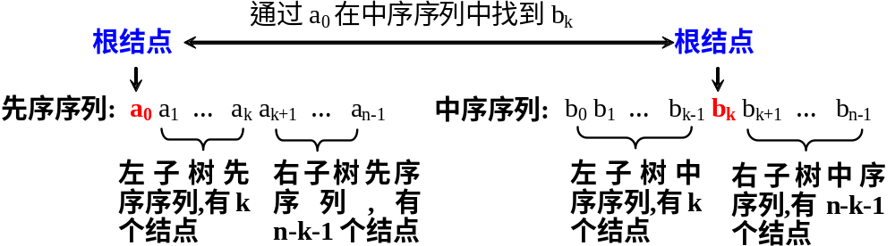

Slide 132
根据归纳假设,由于子先序序列a₁…a_{k}和子中序序列b₀b₁…b_{k-1}可以唯一地确定根结点a₀的左子树,而子先序序列a_{k+1}…a_{n-1}和子中序序列b_{k+1}…b_{n-1}可以唯一地确定根结点a₀的右子树。
综上所述,这棵二叉树的根结点己经确定,而且其左、右子树都唯一地确定了,所以整个二叉树也就唯一地确定了。

Slide 133
例如,已知先序序列为ABDGCEF,中序序列为DGBAECF,则构造二叉树的过程如下所示。
根结点：A
左先序:BDG 左中序:DGB
右先序:CEF 右中序:ECF
根结点：B
左先序:DG 左中序:DG
右先序:空 右中序:空
根结点：C
左先序:E 左中序:E
右先序:F 右中序:F
根结点：D
左先序:空 左中序:空
右先序:G 右中序:G
根结点：E
左先序:空 左中序:空
右先序:空 右中序:空
根结点：F
左先序:空 左中序:空
右先序:空 右中序:空
根结点：G
左先序:空 左中序:空
右先序:空 右中序:空

Slide 134
由上述定理得到以下构造二叉树的算法：
BTNode *CreateBT1(char *pre,char *in,int n)
{ BTNode *s; char *p; int k;
if (n<=0) return NULL;
s=(BTNode *)malloc(sizeof(BTNode));//创建结点
s->data=*pre;
for (p=in;p<in+n;p++)//在中序中找为*ppos的位置k
if (*p==*pre)
break;
k=p-in;
s->lchild=CreateBT1(pre+1,in,k); //构造左子树
s->rchild=CreateBT1(pre+k+1,p+1,n-k-1);
return s;
}
先序遍历的思路

Slide 135
定理7.2：任何n(n＞0)个不同结点的二又树,都可由它的中序序列和后序序列唯一地确定。
同样采用数学归纳法证明。
实际上,对于根结点a_{k}的左右子树,在确定左右子树的子中序序列后,不需要确定左右子树的整个子后序序列,只需确定子中序序列中全部字符在后序序列中最右边的那个字符即可,因为这个字符就是子树的根结点。

Slide 136
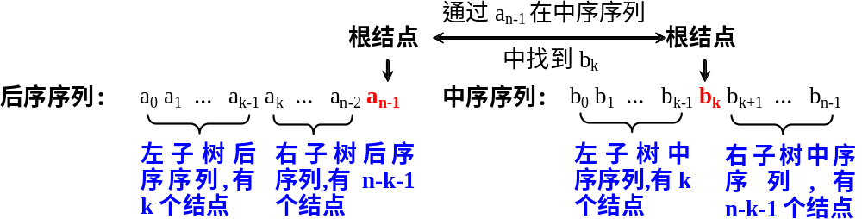

Slide 137
例如,已知中序序列为DGBAECF,后序序列为GDBEFCA。对应的构造二叉树的过程如下所示。
根结点：A
左中序:DGB 左根:B
右中序:ECF 右根:C
根结点：B
左中序:DG 左根:D
右中序:空 右根:空
根结点：C
左中序:E 左根:E
右中序:F 右根:F
根结点：D
左中序:空 左根:空
右中序:G 右根:G
根结点：E
左中序:空 左根:空
右中序:空 右根:空
根结点：F
左中序:空 左根:空
右中序:空 右根:空
根结点：G
左中序:空 左根:空
右中序:空 右根:空

Slide 138
例如,已知中序序列为DGBAECF,后序序列为GDBEFCA。对应的构造二叉树的过程如下所示。
根结点：A
左中序:DGB 左根:B
右中序:ECF 右根:C
根结点：B
左中序:DG 左根:D
右中序:空 右根:空
根结点：C
左中序:E 左根:E
右中序:F 右根:F
根结点：D
左中序:空 左根:空
右中序:G 右根:G
根结点：E
左中序:空 左根:空
右中序:空 右根:空
根结点：F
左中序:空 左根:空
右中序:空 右根:空
根结点：G
左中序:空 左根:空
右中序:空 右根:空

Slide 139
由上述定理得到以下构造二叉树的算法：
BTNode *CreateBT2(char *post,char *in,int n,int m)
{ BTNode *s;char *p,*q,*maxp;int maxpost,maxin,k;
if (n<=0) return NULL;
maxpost=-1;
for (p=in;p<in+n;p++)//求in在post中最右边的字符
for (q=post;q<post+m;q++)
//在in中用maxp指向这个字符,用maxin标识它在in中的下标
if (*p==*q)
{ k=q-post;
if (k>maxpost)
{ maxpost=k; maxp=p; maxin=p-in; }
}

Slide 140
s=(BTNode *)malloc(sizeof(BTNode)); //创建二叉树结点*s
s->data=post[maxpost];
s->lchild=CreateBT2(post,in,maxin,m);
//递归构造左子树
s->rchild=CreateBT2(post,maxp+1,n-maxin-1,m);
//递归构造右子树
return s;
}

Slide 141
二叉树表达式：(a+b*(c-d)-e/f)
其先序序列为：
-+a*b-cd/ef
其中序序列为：
a+b*c-d-e/f
其后序序列为：
abcd-*+ef/-
人们喜欢中缀形式的算术
表达式，对于计算机，使
用后缀易于求值。
－
/
＋
*
e
f
a
b
-
c
d

Slide 142
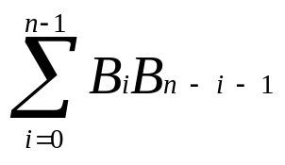
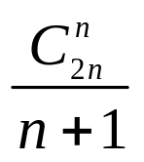
二叉树计数问题：
具有n个结点的不同形态的二叉树的数目在一些涉及二叉树的平均情况复杂性分析中是很有用的。设B_{n}是含有n个结点的不同二叉树的数目。由于二叉树是递归地定义的，所以我们很自然地得到关于B_{n}的下面的递归方程：
B_{n}=1 当n=0
B_{n}= 当n>0
即一棵具有n>1个结点的二叉树可以看成是由一个根结点、一棵具有i个结点的左子树和一棵具有n-i-1个结点的右子树所组成。
求得：B_{n}=

Slide 143
资料：出栈序列问题
问题：编号为 1 到 n 的 n 个元素，顺序的进入一个栈，则可能的出栈序列有多少种？
对问题的转化与思考：n 个元素进栈和出栈，总共要经历 n 次进栈和 n 次出栈。这就相当于对这 2n 步操作进行排列。
问题等价于：n个1和n个0组成2n位的2进制数，要求从左到右扫描，1的累计数不小于0的累计数，试求满足这条件的数有多少？

Slide 144
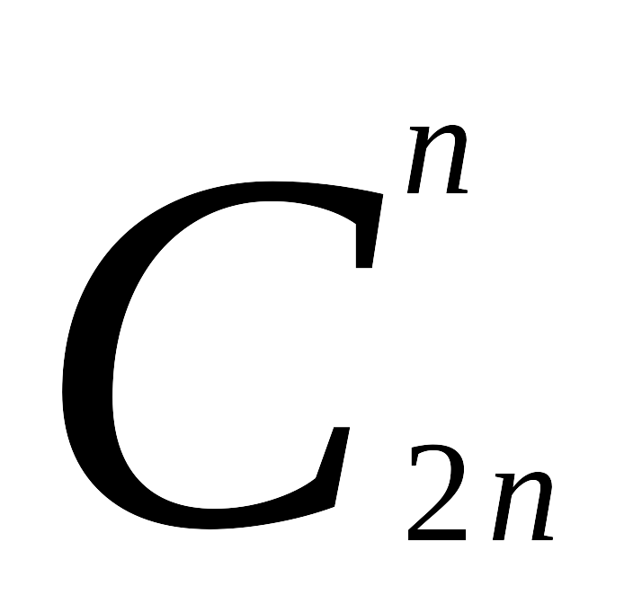
解： 设P_{2n}为这样所得的数的个数。在2n位上填入n个1的方案数为 ，不填1的其余n位自动填以数0。从 中减去不符合要求的方案数即为所求。不符合要求的数指的是从左而右扫描，出现0的累计数超过1的累计数的数。
不合要求的数的特征是从左而右扫描时，必然在某一奇数2m+1位上首先出现m+1个的累计数，和m个1的累计数。此 后的2(n－m)－1位上有n－m个1、n－m－1个0。如若把后面这部分2(n－m)－1位的0与1交换，使之成为n－m个0，n－m－1个1，结果得 1个由n＋1个0和n－1个1组成的2n位数，即一个不合要求的数对应于一个由n－1个0和n＋1个1组成的一个排列。
反过来，任何一个 由n＋1个0，n－1个1组成的2n位数，由于0的个数多2个，2n是偶数，故必在某一个奇数位上出现0的累计数超过1的累计数。同样在后面的部分，令0 和1互换，使之成为由n个0和n个1组成的2n位数。即n＋1个0和n－1个1组成的2n位数，必对应于一个不合要求的数。

Slide 145
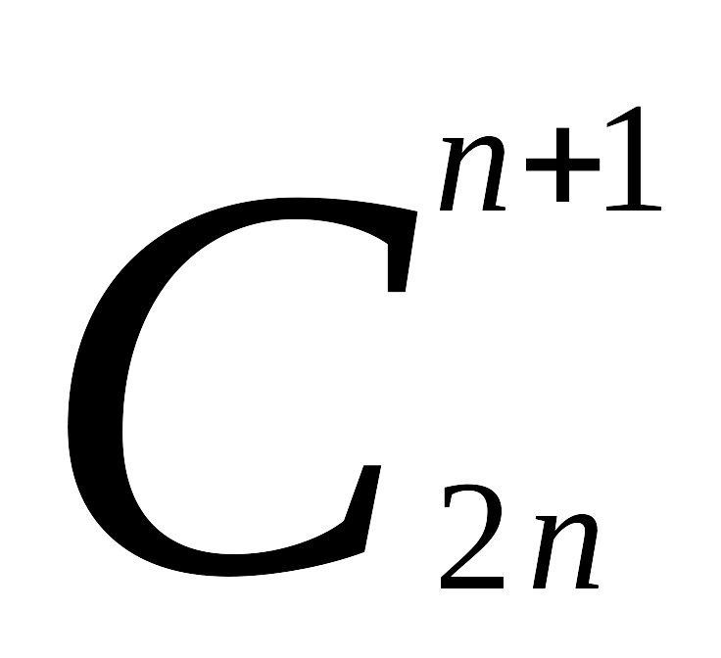
用上述方法建立了由n＋1个0和n－1个1组成的2n位数，与由n个0和n个1组成的2n位数中从左向右扫描出现0的累计数超过1的累计数的数一一对应。
例如 10100101是由4个0和4个1组成的8位2进制数。但从左而右扫描在第5位（显示为红色）出现0的累计数3超过1的累计数2，它对应于由3个1，5个0组成的10100010。反过来 10100010对应于 10100101，因而不合要求的2n位数与n＋1个0，n－1个1组成的排列一一对应，故有：
P_{2n}=
－
＝

Slide 146
7.7 线索二叉树
7.7.1 线索二叉树的概念
对于具有n个结点的二叉树,采用二叉链存储结构时，每个结点有两个指针域,总共有2n个指针域，又由于只有n-1个结点被有效指针所指向（n个结点中只有树根结点没有被有效指针域所指向），则共有2n-(n-1)=n+1个空链域。
遍历二叉树的结果是一个结点的线性序列。可以利用这些空链域存放指向结点的前驱和后继结点的指针。这样的指向该线性序列中的“前驱”和“后继”的指针，称作线索。

Slide 147
在结点的存储结构上增加两个标志位来区分这两种情况：
0 表示lchild指向左孩子结点
1 表示lchild指向前驱结点
左标志ltag
0 表示rchild指向右孩子结点
1 表示rchild指向后继结点
右标志rtag
这样,每个结点的存储结构如下：
ltag | lchild | data | rchild | rtag

Slide 148
按上述原则在二叉树的每个结点上加上线索的二叉树称作线索二叉树。对二叉树以某种方式遍历使其变为线索二叉树的过程称作按该方式对二叉树进行线索化。

Slide 149
为使算法设计方便,在线索二叉树中再增加一个头结点。
头结点的data域为空；lchild指向无线索时的根结点,ltag为0；rchild指向按某种方式遍历二叉树时的最后一个结点,rtag为1。

Slide 150
中序线索化
0 //// 1
0 A 0
0 A 0
0 B 1
0 B 0
0 C 0
0 C 0
^
1 D 1
0 D 0
1 E 1
0 E 0
1 F 1
0 F 0
^
^ ^
^ ^
1 G 1
0 G 0
^ ^

Slide 151
7.7.2 线索化二叉树
建立线索二叉树,或者说,对二叉树线索化，实质上就是遍历一棵二叉树，在遍历的过程中，检查当前结点的左、右指针域是否为空。如果为空，将它们改为指向前驱结点或后继结点的线索。
另外，在对一棵二叉树添加线索时，我们创建一个头结点，并建立头结点与二叉树的根结点的线索。对二叉树线索化后，还须建立最后一个结点与头结点之间的线索。
下面以中序线索二叉树为例,讨论建立线索二叉树的算法。

Slide 152
为了实现线索化二叉树，将前面二叉树结点的类型定义修改如下：
typedef struct node
{ ElemType data; //结点数据域
int ltag,rtag; //增加的线索标记
struct node *lchild; //左孩子或线索指针
struct node *rchild; //右孩子或线索指针
} TBTNode; //线索树结点类型定义

Slide 153
建立中序线索二叉树的算法。
CreaThread(b)算法：是将以二叉链存储的二叉树b进行中序线索化,并返回线索化后头结点的指针root。
Thread(p)算法：用于对于以*p为根结点的二叉树中序线索化。
在整个算法中:
p总是指向当前被线索化的结点。
pre作为全局变量,指向刚刚访问过的结点。
*pre是*p的前驱结点,*p是*pre的后继结点。

Slide 154
TBTNode *CreaThread(TBTNode *b) //中序线索化二叉树
{ TBTNode *root;
root=(TBTNode *)malloc(sizeof(TBTNode)); //创建头结点
root->ltag=0;root->rtag=1; root->rchild=b;
if (b==NULL) root->lchild=root; //空二叉树
else
{ root->lchild=b;
pre=root; //pre是*p的前驱结点,供加线索用
Thread(b); //中序遍历线索化二叉树
pre->rchild=root; //最后处理,加入指向头结点的线索
pre->rtag=1;
root->rchild=pre; //头结点右线索化
}
return root;
}

Slide 155
TBTNode *pre; //全局变量
void Thread(TBTNode *&p) //对二叉树b进行中序线索化
{ if (p!=NULL)
{ Thread(p->lchild); //左子树线索化
if (p->lchild==NULL) //前驱线索
{ p->lchild=pre; p->ltag=1;} //建立当前结点的前驱线索
else p->ltag=0;
if (pre->rchild==NULL) //后继线索
{ pre->rchild=p;pre->rtag=1;}//建立前驱结点的后继线索
else pre->rtag=0;
pre=p;
Thread(p->rchild); //递归调用右子树线索化
}
}
中序遍历(递归)

Slide 156
7.7.3 遍历线索化二叉树
遍历某种次序的线索二叉树,就是从该次序下的开始结点出发,反复找到该结点在该次序下的后继结点,直到终端结点。
在中序线索二叉树中,开始结点就是根结点的最左下结点,而求当前结点在中序序列下的后继和前驱结点的方法如教材中表7.2所示,最后一个结点的rchild指针被线索化为指向头结点。

Slide 157
中序序列：DGBAECF
0 //// 1
0 A 0
0 B 1
0 C 0
1 D 1
1 E 1
1 F 1
1 G 1

Slide 158
void ThInOrder(TBTNode *tb)
{ TBTNode *p=tb->lchild; //p指向根结点
while (p!=tb)
{ while (p->ltag==0) p=p->lchild; //找开始结点
printf("%c",p->data); //访问开始结点
while (p->rtag==1 && p->rchild!=tb)
{ p=p->rchild;
printf("%c",p->data);
}
p=p->rchild;
}
}

Slide 159
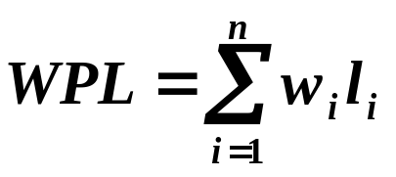
7.8 哈夫曼树
7.8.1 哈夫曼树的定义
设二叉树具有n个带权值的叶子结点,那么从根结点到各个叶子结点的路径长度与相应结点权值的乘积的和,叫做二叉树的带权路径长度。
其中,n表示叶子结点的数目,w_{i}和l_{i}分别表示叶子结点k_{i}的权值和根到k_{i}之间的路径长度(即从叶子结点到达根结点的分支数)。
具有最小带权路径长度的二叉树称为哈夫曼树。

Slide 160
相同的叶子结点构造出不同的二叉树
2
4
7
5
9
5
2
4
7
9
WPL(T)= 7×2+5×2+2×3+4×3+9×2 =60
WPL(T)= 7×4+9×4+5×3+4×2+2×1=89

Slide 161
7.8.2 构造哈夫曼树
根据哈夫曼树的定义,一棵二叉树要使其WPL值最小,必须使权值越大的叶子结点越靠近根结点,而权值越小的叶子结点越远离根结点。那么如何构造一棵哈夫曼树呢?其方法如下:
（1）给定的n个权值{W₁,W₂,...,W_{n}}构造n棵只有一个叶子结点的二叉树,从而得到一个二叉树的集合F={T₁,T₂,...,T_{n}};

Slide 162
（2）在F中选取根结点的权值最小和次小的两棵二叉树作为左、右子树构造一棵新的二叉树,这棵新的二叉树根结点的权值为其左、右子树根结点权值之和;
（3）在集合F中删除作为左、右子树的两棵二叉树,并将新建立的二叉树加入到集合F中;
（4）重复（2）、（3）两步,当F中只剩下一棵二叉树时,这棵二叉树便是所要建立的哈夫曼树。

Slide 163
W={ 0.05, 0.29, 0.07, 0.08, 0.14, 0.23, 0.03, 0.11}
5
29
7
8
14
23
3
11
100
8
42
58
19
29
15
8
15
3
5
7
8

Slide 164
用ht[]数组存放哈夫曼树，对于具有n个叶子结点的哈夫曼树，总共有2n-1个结点。树中每个结点结构如下：
  typedef struct
  { char data; //结点值
  float weight; //权重
  int parent; //双亲结点
  int lchild; //左孩子结点
  int rchild; //右孩子结点
  } HTNode;

Slide 165
其算法思路是：
1.n个叶子结点只有data和weight域值，先将所有2n-1个结点的parent、lchild和rchild域置为初值-1。
2.处理每个非叶子结点ht[i]（存放在ht[n]～ht[2n-2]中）：从ht[0] ～ht[i-2]中找出根结点（即其parent域为-1）最小的两个结点ht[lnode]和ht[rnode]，将它们作为ht[i]的左右子树，ht[lnode]和ht[rnode]的双亲结点置为ht[i]，并且ht[i].weight= ht[lnode].weight+ht[rnode].weight。
3.如此这样直到所有2n-1个非叶子结点处理完毕。

Slide 166
ht[]数组在构造哈夫曼树过程中的变化
No | weig | pare | lchi | rchi
0 | 5 |  | -1 | -1
1 | 29 |  | -1 | -1
2 | 7 |  | -1 | -1
3 | 8 |  | -1 | -1
4 | 14 |  | -1 | -1
5 | 23 |  | -1 | -1
6 | 3 |  | -1 | -1
7 | 11 |  | -1 | -1
No | weig | pare | lchi | rchi
8
9
10
11
12
13
14
-1
8
8
10
-1
7
1
9
15
11
-1
3
4
13
11
3
-1
19
-1
8
-1
12
7
9
3
8
11
29
-1
4
9
13
9
9
13
9
-1
42
14
11
-1
10
5
-1
13
58
1
11
-1
14
11
12
14
14
-1
13
-1
100
-1
12
13
8
10
-1

Slide 167
void CreateHT(HTNode ht[],int n)
{ int i,j,k,lnode,rnode; float min1,min2;
for (i=0;i<2*n-1;i++) //所有结点的相关域置初值-1
ht[i].parent=ht[i].lchild=ht[i].rchild=-1;
for (i=n;i<2*n-1;i++) //构造哈夫曼树
{ min1=min2=32767; lnode=rnode=-1;
for (k=0;k<=i-1;k++)
if (ht[k].parent==-1) //未构造二叉树的结点中查找
{ if (ht[k].weight<min1)
{ min2=min1;rnode=lnode;
min1=ht[k].weight;lnode=k; }
else if (ht[k].weight<min2)
{ min2=ht[k].weight;rnode=k; }
} //if
ht[lnode].parent=i;ht[rnode].parent=i;
ht[i].weight=ht[lnode].weight+ht[rnode].weight;
ht[i].lchild=lnode;ht[i].rchild=rnode;
}
}

Slide 168
7.8.3 哈夫曼编码
具体构造方法如下：设需要编码的字符集合为{d₁,d₂,…,d_{n}},各个字符在电文中出现的次数集合为{w₁,w₂,…,w_{n}},以d₁,d₂,…,d_{n}作为叶结点,以w₁,w₂,…,w_{n}作为各根结点到每个叶结点的权值构造一棵二叉树。
规定哈夫曼树中的左分支为0,右分支为1,则从根结点到每个叶结点所经过的分支对应的0和1组成的序列便为该结点对应字符的编码。这样的编码称为哈夫曼编码。

Slide 169
100
0
1
42
58
0
1
0
1
19
29
29
23
0
1
0
1
8
11
14
15
0
1
0
1
3
5
7
8
3:0000 5:0001 11:001 7:1000
8:1111 23:01 29:10 14:110

Slide 170
为了实现构造哈夫曼编码的算法,设计存放每个结点哈夫曼编码的类型如下：
typedef struct
{ char cd[N]; //存放当前结点的哈夫曼码
int start; //存放哈夫曼码在cd中的起始位置
} HCode;

Slide 171
根据哈夫曼树求对应的哈夫曼编码的算法如下：
void CreateHCode(HTNode ht[],HCode hcd[],int n)
{ int i,f,c; HCode hc;
for (i=0;i<n;i++) //根据哈夫曼树求哈夫曼编码
{ hc.start=n;c=i; f=ht[i].parent;
while (f!=-1) //循环直到无双亲结点即到达树根结点
{ if (ht[f].lchild==c) //当前结点是左孩子结点
hc.cd[hc.start--]='0';
else //当前结点是双亲结点的右孩子结点
hc.cd[hc.start--]='1';
c=f;f=ht[f].parent; //再对双亲结点进行同样的操作
}
hc.start++; //start指向哈夫曼编码最开始字符
hcd[i]=hc;
}
}

Slide 172
思考题：
哈夫曼编码的本质是什么？

Slide 173
7.9 并查集
解决分类问题
7.9.1 什么叫并查集
例如：如果已经得到完整的家谱，判断两个人是否亲戚应该是可行的，但如果两个人的最近公共祖先与他们相隔好几代，使得家谱十分庞大，那么检验亲戚关系就十分复杂。在这种情况下，就需要应用并查集。
为了将问题简化，将得到一些亲戚关系的信息，如Marry和Tom是亲戚，Tom和Ben是亲戚，等等。从这些信息中，可以推出Marry和Ben是亲戚。

Slide 174
输入：第一部分以N，M开始。N为问题涉及的人的个数（1≤N≤20000）。这些人的编号为1,2,3,…, N。
下面有M行（1≤M≤1000000），每行有两个数a_{i}、b_{i}，表示已知a_{i}和b_{i}是亲戚。
第二部分以Q开始。以下Q行有Q个询问（1≤Q≤1000 000），每行为c_{i}和d_{i}，表示询问c_{i}和d_{i}是否为亲戚。
输出：对于每个询问c_{i}、d_{i}，输出一行：若c_{i}和d_{i}为亲戚，则输出“Yes”，否则输出“No”。

Slide 175
输入样例：
10 7 //N=10,M=7
2 4
5 7
1 3
8 9
1 2
5 6
2 3
3 //Q=3
3 4
7 10
8 9
类似于离散数学中的等价类问题：
给定一个集合U和一个等价关系R，产生具有等价关系的等价类。

Slide 176
采用集合的思路求解
输入关系 | 分离集合
初始状态 | {1}{2}{3}{4}{5}{6}{7}{8}{9}{10}
(2,4) | {1}{2,4}{3}{5}{6}{7}{8}{9}{10}
(5,7) | {1}{2,4}{3}{5,7}{6}{8}{9}{10}
(1,3) | {1,3}{2,4}{5,7}{6}{8}{9}{10}
(8,9) | {1,3}{2,4}{5,7}{6}{8,9}{10}
(1,2) | {1,2,3,4}{5,7}{6}{8,9}{10}
(5,6) | {1,2,3,4}{5,6,7}{8,9}{10}
(2,3) | {1,2,3,4}{5,6,7}{8,9}{10}

Slide 177
并查集的数据结构记录了一组分离的动态集合:
S={S₁,S₂,…,S_{k}}。
动态集合中的每一元素是由一个对象来表示的，设x表示一个对象，并查集的实现需要如下操作：
MAKE_SET(x)：建立一个新的集合，其仅有的成员（同时就是代表）是x。由于各集合是分离的，要求x没有在其它集合中出现过。
UNION(x,y)：将包含x和y的动态集合（例如S_{x}和S_{y}）合并为一个新的集合，假定在此操作前这两个集合是分离的。结果的集合代表是S_{x}∪S_{y}的某个成员。一般来说，在不同的实现中通常都以S_{x}或者S_{y}的代表作为新集合的代表。此后，由新的集合S代替了原来的S_{x}和S_{y}。
FIND_SET(x)：返回一个指向包含x的集合的代表。

Slide 178
7.9.2 并查集的算法实现
用有根树来表示集合，树中的每个节点包含集合的一个成员，每棵树表示一个集合。
多个集合形成一个森林，以每棵树的树根作为集合的代表，并且根结点的父结点指向其自身，树上的其他结点都用一个父指针表示它的附属关系。

Slide 179
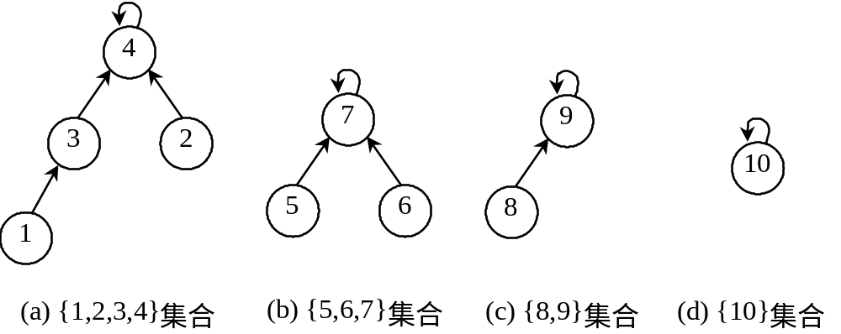
在并查集中，每个分离集合对应的一棵树，称为分离集合树。整个并查集也就是一棵分离集合森林。
下图表示前面亲戚关系中的各分离集合树，其包含4个集合{1,2,3,4}{5,6,7}{8,9}{10}，分别以4、7、9和10表示对应集合的编号。

Slide 180
typedef struct node
{ int data; //结点对应人的编号
int rank; //结点对应秩
int parent; //结点对应双亲下标
} UFSTree; //并查集树的结点类型
void MAKE_SET(UFSTree t[]) //初始化并查集树
{ int i;
for (i=1;i<=N;i++)
{ t[i].data=i; //数据为该人的编号
t[i].rank=0; //秩初始化为0
t[i].parent=i; //双亲初始化指向自已
}
}

Slide 181
int FIND_SET(UFSTree t[],int x)
//在x所在子树中查找集合编号
{ if (x!=t[x].parent) //双亲不是自已
return(FIND_SET(t,t[x].parent));
//递归在双亲中找x
else
return(x); //双亲是自已,返回x
}
时间复杂度为O(log₂n)。

Slide 182
void UNION(UFSTree t[],int x,int y)
//将x和y所在的子树合并
{ x=FIND_SET(t,x); //查找x所在分离集合树的编号
y=FIND_SET(t,y); //查找y所在分离集合树的编号
if (t[x].rank>t[y].rank) //y结点的秩小于x结点的秩
t[y].parent=x; //将y连到x结点上,x作为y的孩子结点
else //y结点的秩大于等于x结点的秩
{ t[x].parent=y; //将x连到y结点上,y作为x的孩子结点
if (t[x].rank==t[y].rank) //x和y结点的秩相同
t[y].rank++; //y结点的秩增1
}
}
对于n个人，本算法的时间复杂度为O(log₂n)。

Slide 183
思考题
并查集主要用于求解什么问题？

Slide 184
练习题7
1、2. 《教材》p158 第2、4题
3、4. 《教材》 p168 第1、2题
5. 设计一个算法，将一棵以二叉链方式存储的二叉树t按顺序方式存储到数组A中。
6. 假设二叉树采用二叉链存储结构，b指向根节点，p所指节点为任一给定的节点，设计一个算法，输出从根节点到p所指节点之间路径。
7. 假设二叉树采用二叉链存储结构，设计一个算法判断一棵二叉树是否是对称同构。所谓对称同构是指其左右子树的结构是对称的。

Slide 185
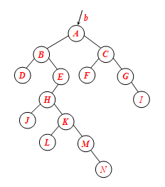
上机实习题
编写一个程序实现二叉树的各种基本运算，并在此基础上设计一个程序exp7-1.cpp完成如下功能（b为如下图所示的一棵二叉树）：
（1）输出二叉树b；
（2）输出二叉树b的深度；
（3）输出二叉树b的宽度；
（4）输出二叉树b的节点个数；
（5）输出二叉树b的叶子节点个数。
（6）输出递归和非递归的先序序列。
（7）输出递归和非递归的中序序列。
（8）输出递归和非递归的后序序列。
（9）输出最长路径。

